Slide 1
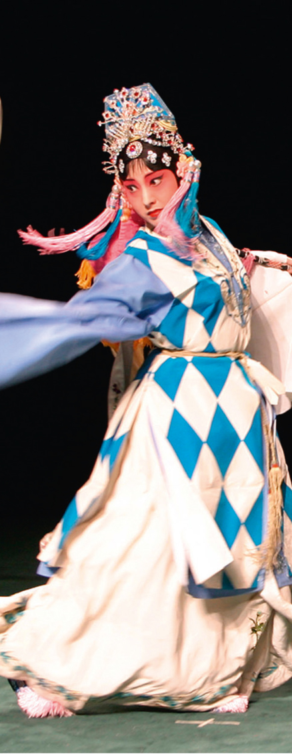
Patrimonio cultural inmaterial y desarrollo sostenible
Presentación PowerPoint de la Unidad 8
UNESCO
Sección del Patrimonio Cultural Inmaterial
Notes:
© 2009 by Chen Ming/Beijing Bureau of Culture

Slide 2
Ejercicio 1: Conocimientos y experiencias de los participantes
Cultura y desarrollo:
Primer ejercicio de intercambio de conocimientos y experiencias sobre cultura y desarrollo entre los participantes tras la proyección de un vídeo sobre este tema.
1 hora

Slide 3
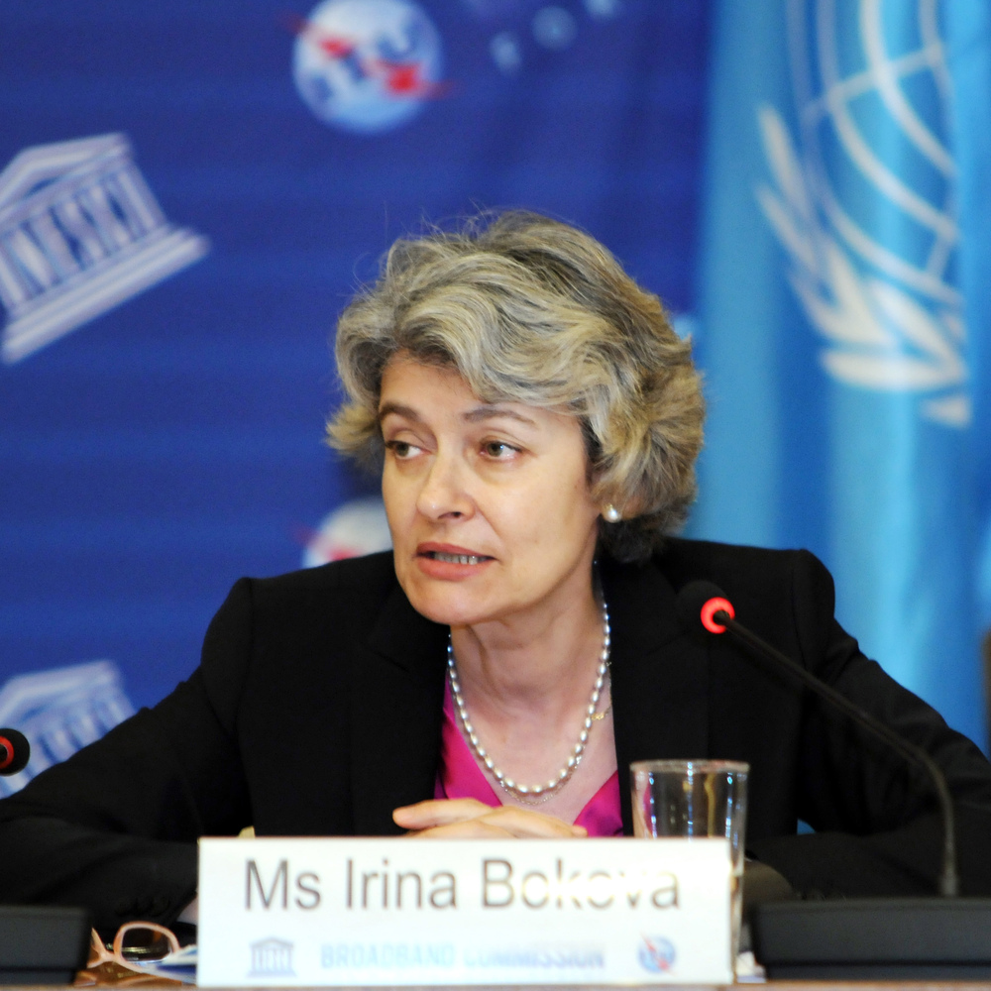
La cultura en la Agenda de las Naciones Unidas
2005 Cumbre Mundial de los Objetivos de Desarrollo del Milenio (ODM)
2010 Documento Final de la Cumbre sobre los ODM
2011 Resolución 66/208
sobre cultura y desarrollo
2015 Agenda 2030 para el Desarrollo Sostenible
The Director-General of UNESCO, Irina Bokova
© UNESCO

Slide 4
La Agenda 2030 para el Desarrollo Sostenible
Transformar nuestro mundo
3 principios | 3 + 1 dimensiones
derechos humanos (derechos culturales) | social
sostenibilidad | ambiental
igualdad | económica
 | + la paz
17 objetivos integrados e indisociables
Reconocimiento de la diversidad cultural y de la contribución de las culturas

Slide 5
Los derechos culturales
Artículo 5 - Los derechos culturales, marco propicio para la diversidad cultural
Los derechos culturales son parte integrante de los derechos humanos, que son universales, indisociables e interdependientes.
El desarrollo de una diversidad creativa exige la plena realización de los derechos culturales.

Slide 6

El desarrollo sostenible
“[…] un desarrollo que satisface las necesidades del presente sin comprometer la capacidad de las generaciones futuras para satisfacer sus propias necesidades”
(Comisión Brundtland, 1987)
Un equilibrio que puede ser difícil de conseguir cuando se procura un futuro mejor.

Slide 7
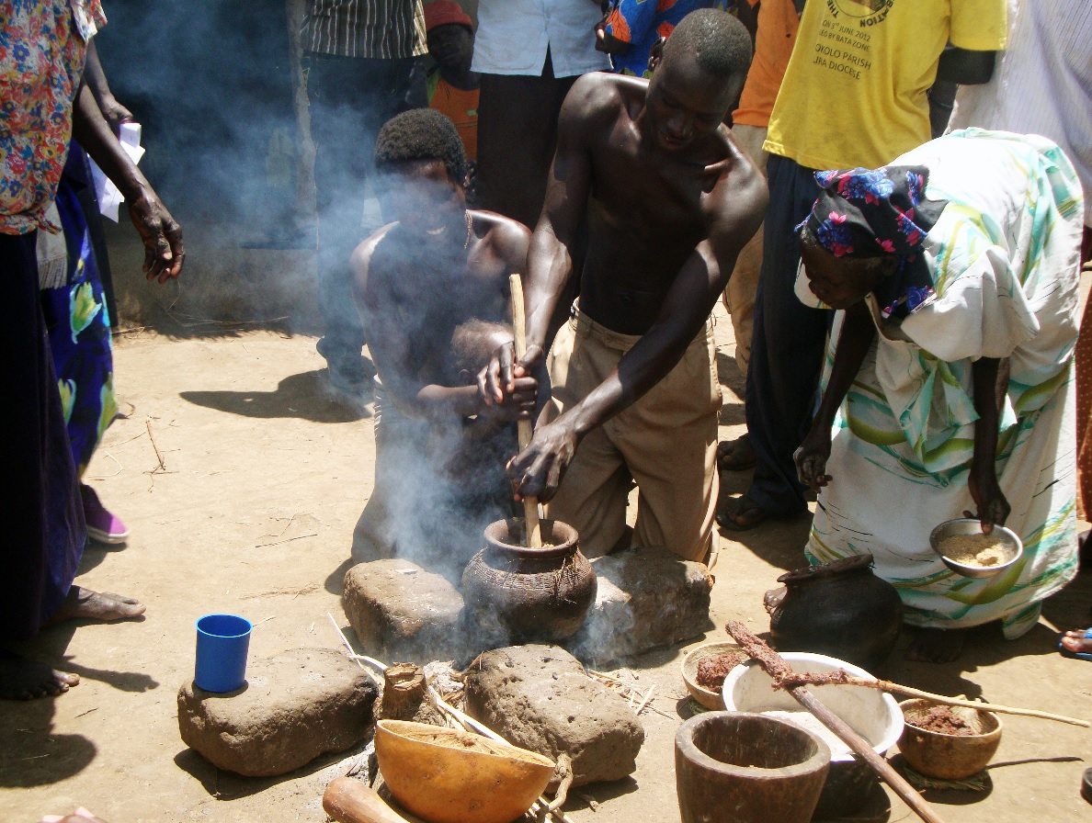
La cultura, un elemento esencial para el desarrollo social inclusivo
Ceremonia de purificación de jóvenes lango en la zona norte central de Uganda
© Daniel Kaweesi, 2013
Notes:
Culture is becoming more and more central for communities, who ask for better governance and increased cultural choices while seeking to ensure that they have a voice in cultural decision making
Culturally-informed development is crucial to ensure that development is made relevant to a range of populations, including indigenous peoples, with appropriate recognition of their cultural rights, and with their traditional knowledge systems, their rich diversity of environmental and sustainability practices, and their own cultural heritage. Culture, understood this way, makes development more sustainable and inclusive.
Culture and development programmes enable local people and government institutions to play a leadership or centre role conducive both to the appropriation process and to national ownership recommended in the 2005 Paris Declaration
Culture and development programmes enable local people
and government institutions to play a central role conducive to both
appropriate process and national ownership

Slide 8
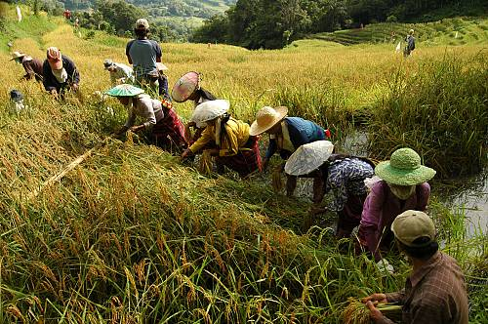
La cultura, un elemento esencial para la sostenibilidad ambiental
El "hudhud", relatos cantados de los ifugao (Filipinas)
© 2008, J. Uñalivia/NCCA-IHC

Slide 9
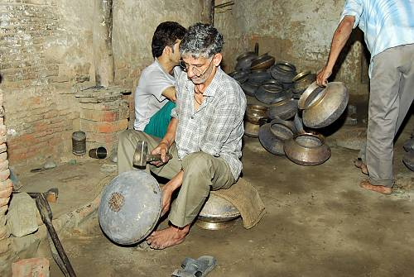
La cultura, un elemento esencial para el desarrollo económico inclusivo
Fabricación artesanal y tradicional de utensilios de latón y cobre de los thatheras de Jandiala Guru, Punjab (India).
© Sangeet Natak Akademi
Notes:
Sustainable use of natural and cultural heritage is key to sustainable development. Supporting traditional systems of environmental protection and resource management can contribute to a better sustainability of fragile ecosystems and preservation of biodiversity, while preventing competition and conflict over access to natural and cultural resources. Disaster risk management strategies that fully respect and build on traditional knowledge and community participation, providing support and resources for their implementation.
In a context of rapid environmental change, such time-tested and climate change adaptive strategies take on urgent new importance.

Slide 10
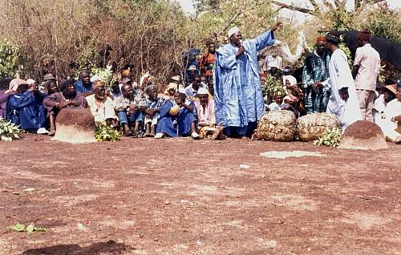
La cultura, un elemento esencial para la paz
La Carta del Mandén de Malí
© DNPC

Slide 11
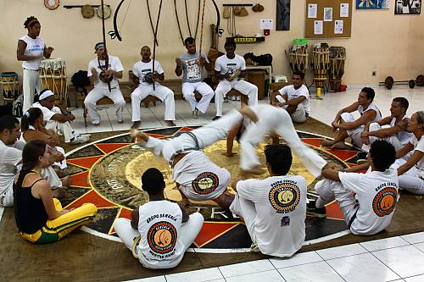
La cultura como impulsor y motor del desarrollo
Círculo de capoeira
© 2012, TT Catalão / IPHAN

Slide 12
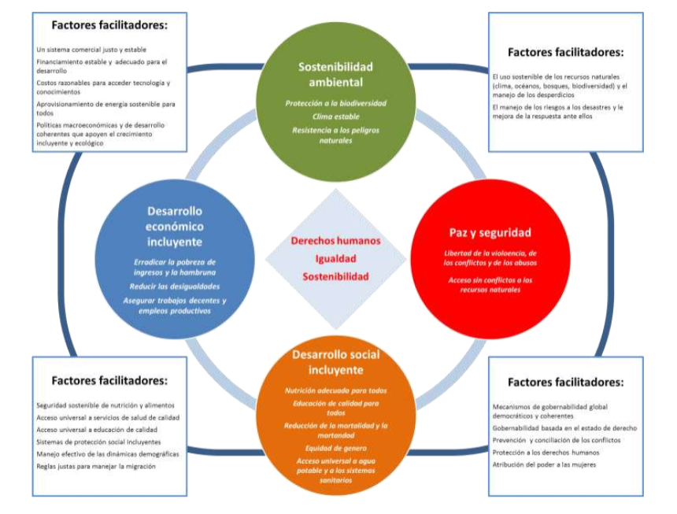
Factores facilitadores para la aplicación de la Agenda 2030
Reconocimiento de la diversidad cultural y de la contribución de las culturas

Slide 13
La cultura en los objetivos de la Agenda 2030
1. Poner fin a la pobreza en todas sus formas en todo el mundo
2. Poner fin al hambre, lograr la seguridad alimentaria y la mejora de la nutrición y promover la agricultura sostenible
3. Garantizar una vida sana y promover el bienestar para todos en todas las edades
4. Garantizar una educación inclusiva, equitativa y de calidad y promover oportunidades de aprendizaje durante toda la vida para todos
5. Lograr la igualdad entre los géneros y empoderar a todas las mujeres y las niñas
6. Garantizar la disponibilidad de agua y su gestión sostenible y el saneamiento para todos
7. Garantizar el acceso a una energía asequible, segura, sostenible y moderna para todos
8. Promover el crecimiento económico sostenido, inclusivo y sostenible, el empleo pleno y productivo y el trabajo decente para todos
9. Construir infraestructuras resilientes, promover la industrialización inclusiva y sostenible y fomentar la innovación

Slide 14
La cultura en los objetivos de la Agenda 2030 (2)
10. Reducir la desigualdad en y entre los países
11. Lograr que las ciudades y los asentamientos humanos sean inclusivos, seguros, resilientes y sostenibles
12. Garantizar modalidades de consumo y producción sostenibles
13. Adoptar medidas urgentes para combatir el cambio climático y sus efectos
14. Conservar y utilizar en forma sostenible los océanos, los mares y los recursos marinos para el desarrollo sostenible
15. Proteger, restablecer y promover el uso sostenible de los ecosistemas terrestres, etc.
16. Promover sociedades pacíficas e inclusivas para el desarrollo sostenible, facilitar el acceso a la justicia para todos y crear instituciones eficaces, responsables e inclusivas a todos los niveles
17. Fortalecer los medios de ejecución y revitalizar la Alianza Mundial para el Desarrollo Sostenible.

Slide 15
La cultura en los MANUD
Claro aumento de la cultura en los MANUD:
2006: 30% de los MANUD
2012: 70% de los MANUD

Slide 16
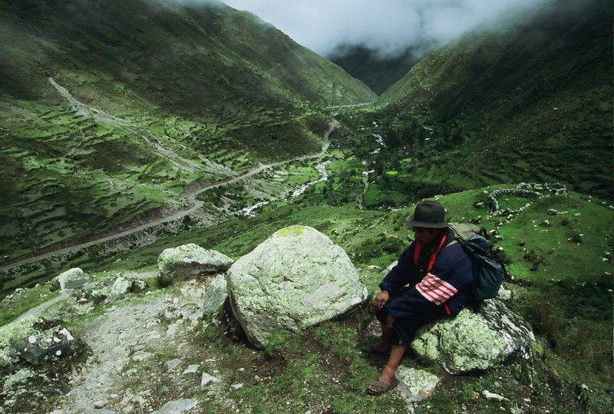
Garante del desarrollo sostenible
Andean Cosmovision of the Kallawayas
© Jérôme Tubiana

Slide 17
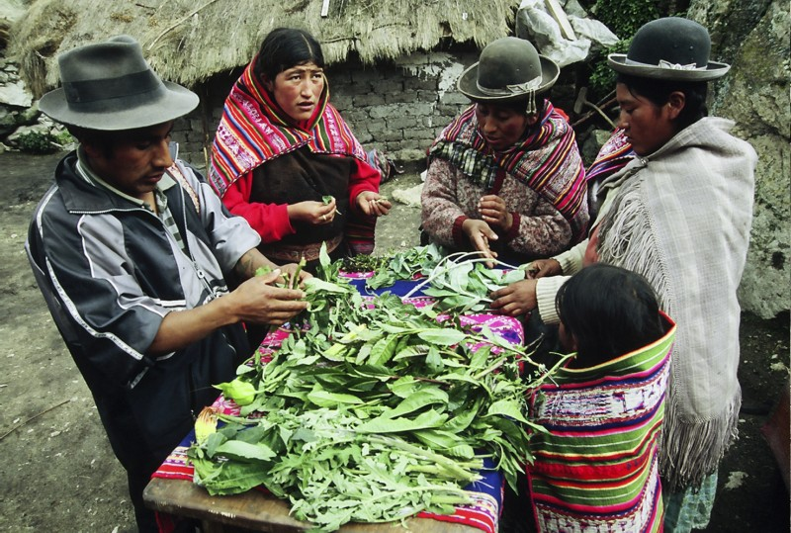
Desarrollo social inclusivo
Salud
Cosmovisión andina de los kallawayas, Bolivia
© Jérôme Tubiana UNESCO

Slide 18
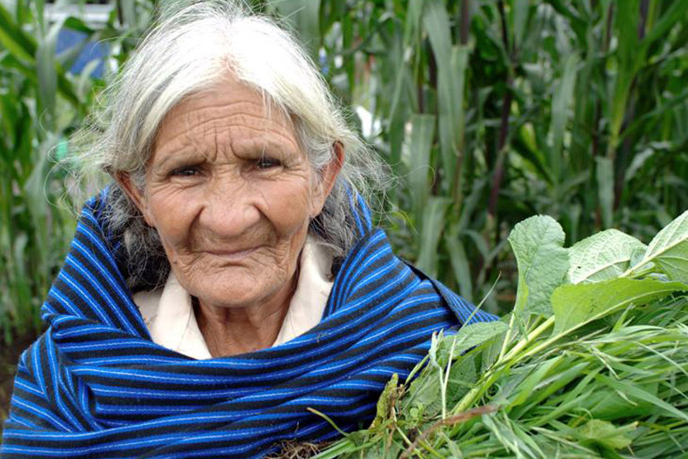
Desarrollo social inclusivo
Seguridad alimentaria
La cocina tradicional mexicana: una cultura comunitaria, viva y ancestral - El paradigma de Michoacán
©2006 A. Rios / Secretara de Turismo del Estado de Michoacán

Slide 19
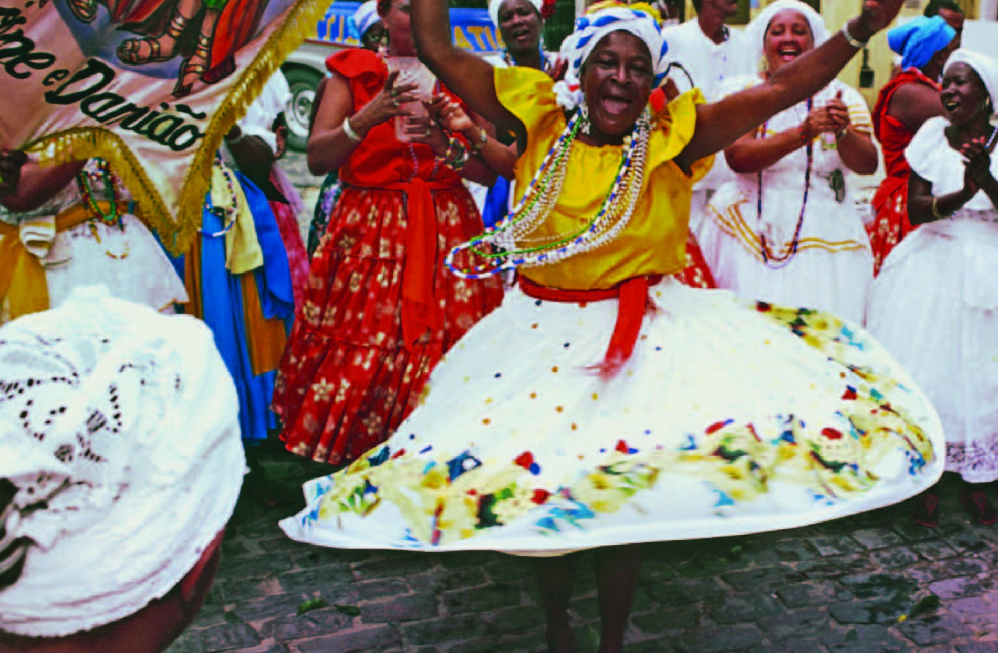
Desarrollo económico inclusivo
La Samba de Roda de Recôncavo, en Bahía (Brasil)
© Luiz Santos UNESCO

Slide 20
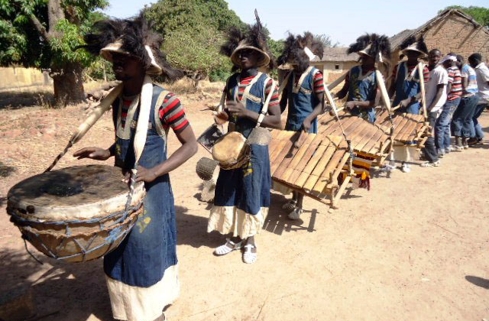
Desarrollo económico inclusivo
Prácticas y expresiones culturales relacionadas con el balafón de las comunidades senufo (Burkina Faso)
© 2012, Direction du Patrimoine Culturel

Slide 21
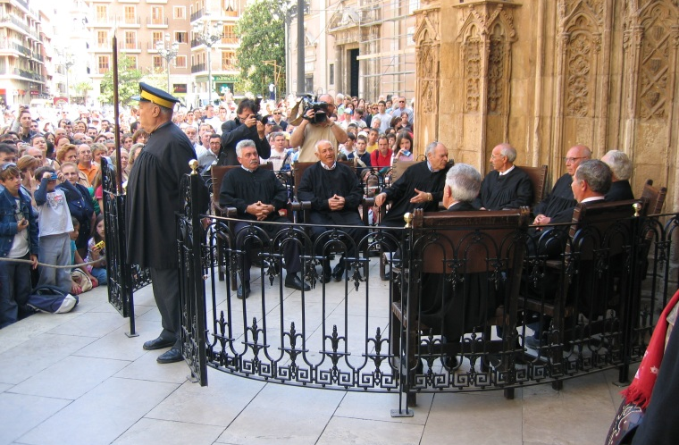
Paz y seguridad: resolución de conflictos
Tribunales de regantes del Mediterráneo español: el Consejo de Hombres Buenos de Murcia y el Tribunal de Valencia (España)
©2005, Generalitat Valenciana

Slide 22
Ejercicio 2: ejemplos
Análisis de estudios de casos sobre el PCI y el desarrollo sostenible
90 minutos

Slide 23
La salvaguardia es esencial
si las comunidades de todo el mundo deciden adoptar las medidas transformativas “que se necesitan urgentemente para reconducir al mundo por el camino de la sostenibilidad y la resiliencia”;
si buscamos respuestas novedosas y culturalmente adaptadas a los desafíos que plantea el desarrollo;
si queremos garantizar el bienestar de todas las personas.

Slide 24
Ejercicio 3: los riesgos
Los riesgos que entrañan las estrategias de salvaguardia para la viabilidad del PCI
1 hora

Slide 25
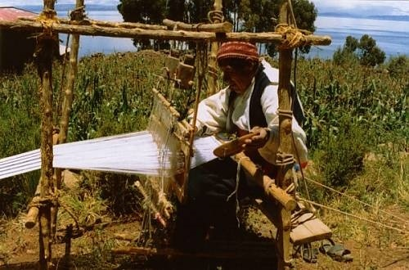
Estudio de caso: El turismo y el comercio asociados al tejido de Taquile (el Perú)
El tejido de Taquile (el Perú).
© Instituto Nacional de Cultura / Dante Villafuerte

Slide 26
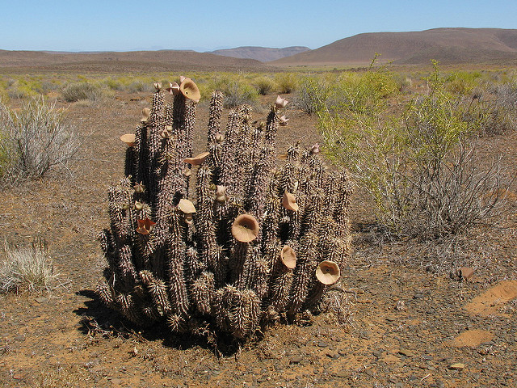
Estudio de caso: La comercialización de la planta Hoodia gordonii como supresor del apetito (Sudáfrica y Namibia)
Notes:
"Hoodia gordonii (Apocynaceae: Ascleppiadiideae)" [https://www.flickr.com/photos/botalex/4087585686] by Andrey Sochivko is licensed under CC BY-SA 2.0 [https://creativecommons.org/licenses/by-sa/2.0/]

Slide 27
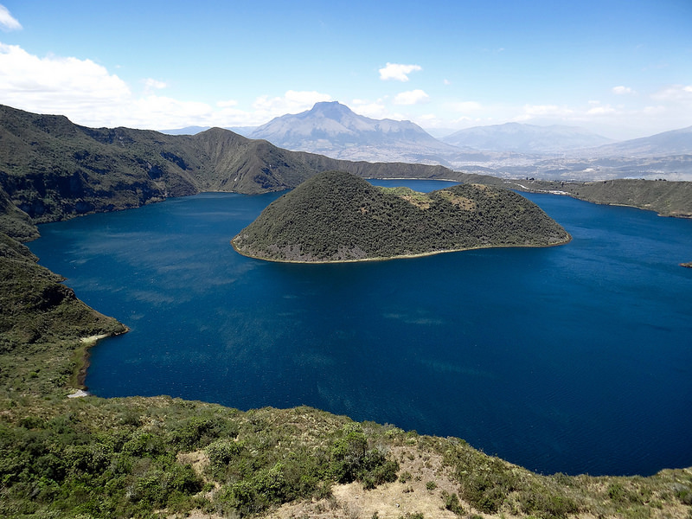
Estudio de caso: El proyecto turístico de Runa Tupari (el Ecuador)
Notes:
"Lac du cratère Cuicocha (3 246m) - Volcan/Caldeira d'Equateur" [https://www.flickr.com/photos/ffigon/21301275661/in/photolist-ysjBgz-d6YPvy-d7wUPo-5Fs98D-aHDb8V-2a7dT3-2a2Sfg-2a2T22-2a2QCV-2a7g8j-2a2PvZ-dXwP41-ysjB8t] by Florent Figon [https://www.flickr.com/photos/ffigon/] is licensed under CC BY-SA 2.0 [https://creativecommons.org/licenses/by-sa/2.0/]

Slide 28
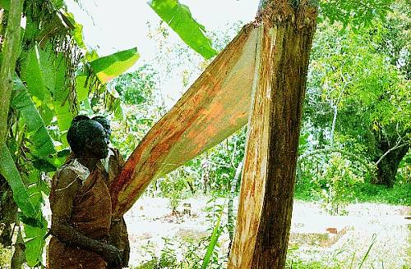
Estudio de caso: El tejido de corteza ugandés
Extracción de corteza para la fabricación de los tejidos de corteza
© J. K. Walusimbi

Slide 29
Las actividades de salvaguardia: ¿una fuente de ingresos?
Turismo;
Utilización de los conocimientos tradicionales para explotar los recursos ambientales de manera sostenible pero con fines lucrativos;
Utilización de los conocimientos tradicionales con nuevos fines;
Integración de la medicina y los medicamentos tradicionales en los sistemas de salud;
Venta de productos artesanales;
Representaciones del PCI;
Festivales;
Concursos;
Patrocinio de empresas.

Slide 30
Los riesgos
Fosilización del PCI (no hay evolución)
Pérdida de la función y del significado
Descontextualizacíón
Representación distorsionada
Desvío de fondos
Reparto desigual de las ganancias
Explotación excesiva de los recursos naturales
Expectativas poco realistas
Falta de coordinación que produce un exceso de mecanismos institucionales
Comercialización

Slide 31
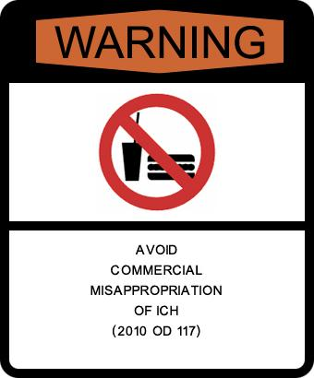
ADVERTENCIA:
Se debe evitar una comercialización excesiva y un turismo no sostenible (DO 102)

Slide 32

ADVERTENCIA:
Las actividades comerciales […] y el comercio no deben poner en peligro la viabilidad del patrimonio cultural inmaterial. (DO 116)

Slide 33

ADVERTENCIA:
Se debe evitar la distorsión del significado y la finalidad del PCI para la comunidad interesada. (DO 117)

Slide 34
Reducción de los riesgos con la ayuda de…
Participación y consentimiento de las comunidades
Fortalecimiento de capacidades
Mecanismos de consulta
Evaluación de los riesgos y las respuestas estratégicas
Marcos jurídicos para la protección de los derechos de las comunidades

Slide 35
La salvaguardia y las políticas de desarrollo: una relación bidireccional
La imagen de la pescadilla que se muerde la cola.
  Si no se logra fomentar un desarrollo verdaderamente sostenible, el PCI seguirá amenazado; y si no se toman medidas para su salvaguardia, es imposible que el desarrollo sostenible se convierta en realidad.
Capítulo VI de las Directrices Operativas “Salvaguardia del patrimonio cultural inmaterial y desarrollo sostenible en el plano nacional” aprobadas recientemente.

